Slide 1
毕业生就业系统
数据填报说明
毕业生角色
就业指导中心
网络信息中心
2023-9-1

Slide 2
各角色职责及操作说明
学生角色———————————————进【学籍管理】系统
  前提：毕业注册结束后，学生已取得毕业或结业资格；
  学生进入学籍系统，维护毕业生基本信息表(B2)
  填报：如果学生已经确定毕业去向，填报就业派遣信息。
    先保存，后提交。
    提交后，学生不能改，教育干部可以退回，或直接修改。

Slide 3
填报就业派遣信息流程

Slide 4
摘要
就业派遣系统操作
  信息填报流程
  学生预毕业申请系统说明（5页）
  学生签约数据填报说明（10页）
  派遣数据填报说明（12页）
  派遣材料及信息相关说明（21页）
  毕业去向说明（25页）
  毕业生毕业去向界定及标准（需提交材料）（26页）
  学生签约、派遣数据页面填报（30页）
  数据填报之就业信息填报说明（33页）
  填报数据常见问题 （37页）

Slide 5
学生毕业申请系统说明
学生与导师沟通后确定可以正常毕业的，登录系统申请毕业。
（一）学生申请毕业数据填报
1、学生范围：计划2024年毕业的中国科学院大学在校生
2、填报时间：即日起至2023年12月27日前
3、申请条件：完成学业要求，导师同意毕业
4、申请流程：登录学籍管理系统填写提交毕业申请数据、导师或研究生老师审批
5、学生数据填报说明：学生登录“学籍管理”系统http://sep.ucas.ac.cn ，选择“学生”角色，“档案管理”-“个人信息”-档案操作-填写-维护毕业生基本信息表（B2）-预毕业，填写-保存-提交数据。
学生提交数据后在导师审批之前如果向修改数据，不需要导师退回即可自行修改、重新提交；导师审批后想修改数据或撤销毕业申请的，请联系导师退回。

Slide 6
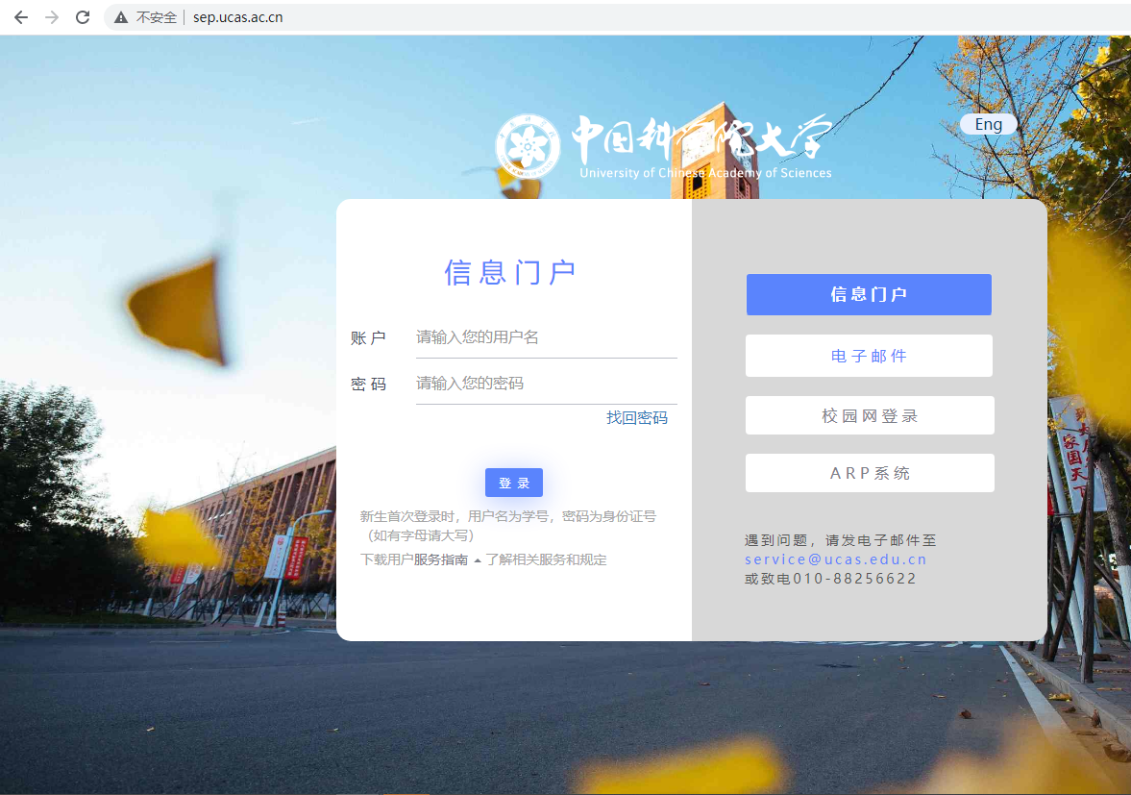
学生登录http://sep.ucas.ac.cn
学生登录http://sep.ucas.ac.cn
输入用户名、密码

Slide 7
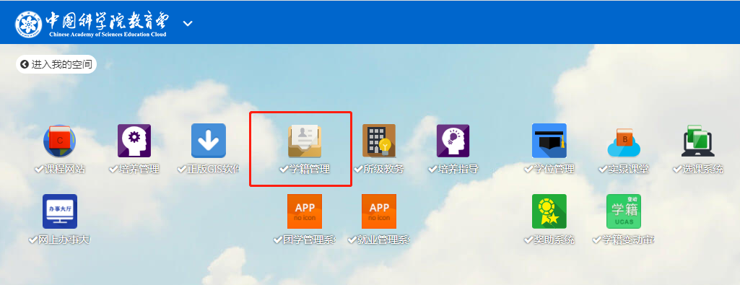
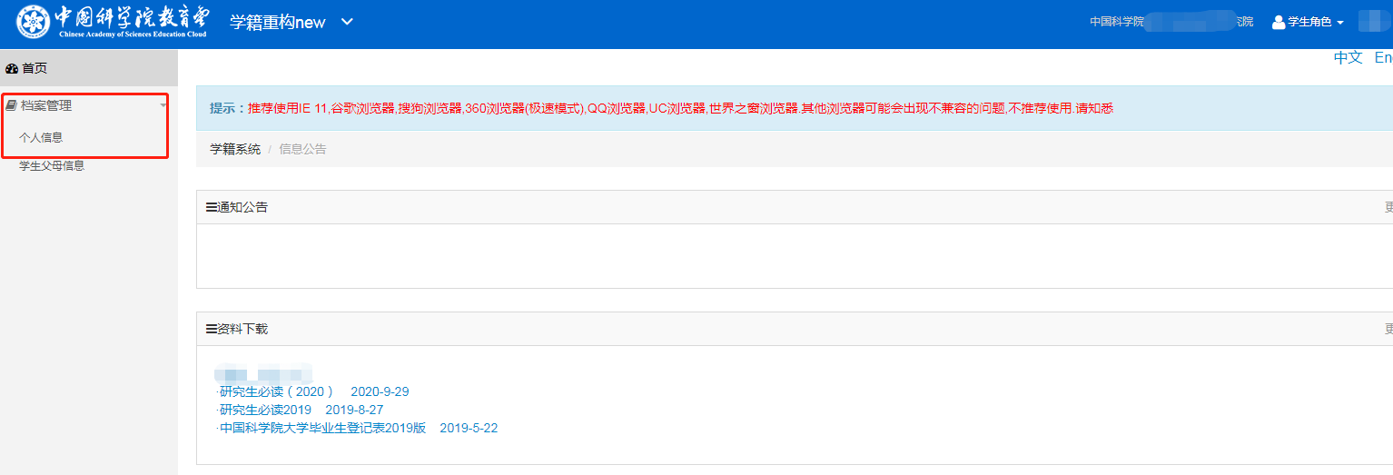
学生毕业申请数据填报步骤 1、2
1、选择“学籍重构”图标
2、选择“档案管理”

Slide 8
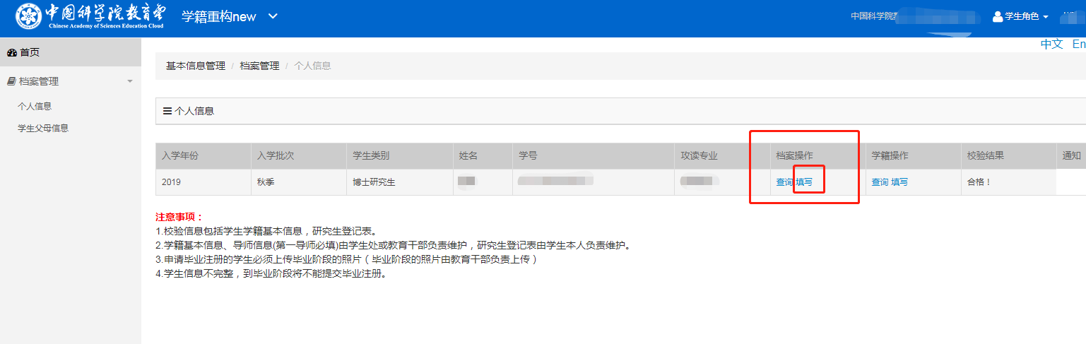
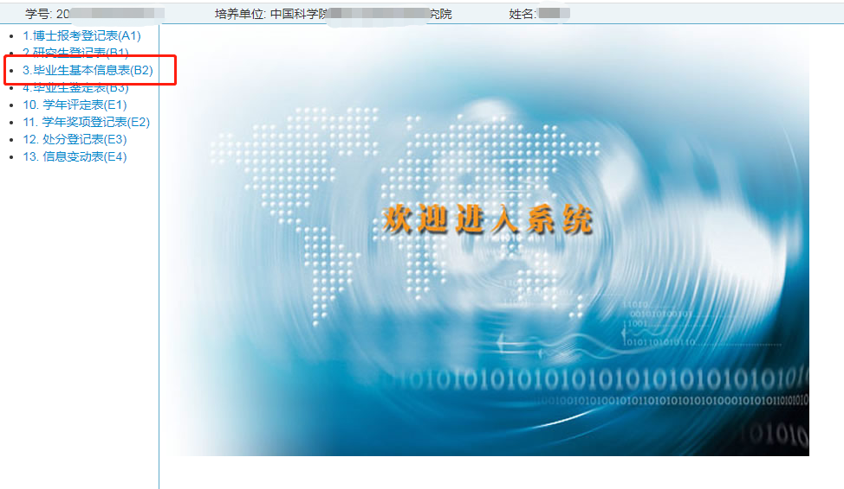
学生毕业申请数据填报步骤 3、4
3、选择“填写”
4、选择“毕业生基本信息表”

Slide 9
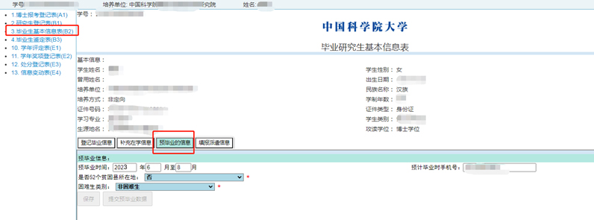
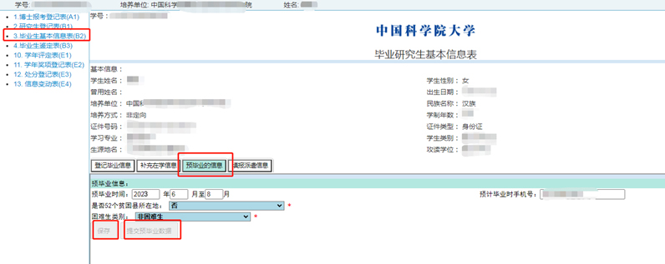
毕业申请数据填报步骤 5、6
5、选择“预毕业的信息”
6、选择“提交预毕业数据”、联系导师审批

Slide 10
签约数据填报说明
签约数据填报：
为了落实教育部关于毕业生签约数据日报、周报、月报的要求，已经落实就业单位（收到用人单位offer）的学生都需要登录填报签约数据。
1、学生范围：所有预计下一年度毕业的在校生。
2、填报时间：收到用人单位offer、领取三方协议时填报。
3、定向生按照定向招生协议派遣回定向单位，少数民族骨干计划毕业生派遣回协议省教育厅。
说明：
1、学生只是在签约时选择“提交签约数据”、到需要派遣时再选择“提交派遣数据”。签约数据用于上报教育部实时统计毕业生签约率，派遣数据用于上报北京市教委打印报到证。

Slide 11
签约数据填报说明
2、学生填报提交的签约数据就是将来的派遣数据，学生只需填报一次，提交签约数据后到派遣时签约单位或签约数据如果没有变化、修改，可以在需要派遣时（春季毕业生1月开始派遣、夏季毕业生6月底开始派遣）直接选择“提交派遣数据”、研究所审核后上报就业指导中心、就业指导中心审核修改后上报北京市教委、教委审核后打印报到证。
3、如果提交签约数据后变更就业单位或需要修改数据信息的，在选择提交派遣数据之前学生可以自己修改、重新提交。
4、学生签约时先提交“签约数据”，培养单位角色在“签约数据”内审核、提交毕业生签约数据，就业指导中心提取后导入教育部平台；用于统计签约率。
5、派遣流程：学生在做完毕业生电子注册需要派遣时，再登录系统，选择“提交派遣数据”，培养单位角色到“派遣数据维护”内审核、提交数据提交给就业指导中心，中心提取后上报北京市教委，用于派遣、打印报到证。

Slide 12
派遣数据填报说明
毕业生必须知道的几个重要概念：
所有涉及户档转移的毕业生，都需联系用人单位或其他户档接收部门，确认毕业去向信息、户档信息、单位信息等相关内容，然后在学籍管理系统/毕业生基本信息表内提交相关信息。

Slide 13
一、关于单位信息：
一、关于单位信息：
毕业去向为“就业”的同学，就业分为签就业协议形式就业、签劳动合同形式就业、科研助理管理助理就业、应征义务兵、国家基层项目、地方基层项目、其他录用形式就业、自主创业、自由职业、回原单位就业等类型，请务必准确填写单位信息，如“单位性质”、“单位行业”、“单位组织机构代码”需与用人单位核实后准确填报系统，填报不准确将影响后续办理报到证手续。“单位隶属”一般填写单位所在省份。
（一）、毕业去向填报
毕业去向说明：
毕业去向名称解释：
毕业去向主要是指毕业生的就业状态,主要分为就业、升学、未就业三大类。其中就有包含协议和合同就业（如签就业协议或劳动合同就业、应聘

Slide 14
科研助理、应征义务兵、参加基础项目等）、自主创业、灵活就业（如自由职业等）；升学包含国内升学（如专升本、第二学位、研究生）和出国出境深造；未就业包含暂不就业和待就业。
2、毕业去向几种形式分类选择说明：
PPT第26页表格中的毕业去向是派遣系统填报时派遣、考研、接本、待分、二分等几种形式的具体分类选择项。
目前的系统中毕业去向含签就业协议、劳动合同、博后入站等。
其中硕士毕业又考取博士的同学选择“研究生”；“博士后”入站方式科研助理选择“博士后入站”。

Slide 15
毕业去向说明：
3、就业：分为签就业协议形式就业、签劳动合同形式就业、科研助理管理助理就业、应征义务兵、国家基层项目、地方基层项目、其他录用形式就业、自主创业、自由职业、回原单位就业等类型。
1）签就业协议形式就业：（1）与就业单位签订省级就业部门统一制定的就业协议书，且盖有单位人力资源人事部门公章或单位行政公章；（2）具有人事调配权限的单位出具的接收毕业生及其人事关系档案、户口、党团组织关系等的录用接收函；（3）部队招收士官或文职人员；（4）医学规培生；（5）国际组织任职；（6）出国、出境就业等。
2）签劳动合同形式就业：毕业生与用人单位签订劳动合同。
3）科研助理管理助理就业：指被高校、科研机构或企业聘用作为博士后、科研辅助研究、实验技术、技术经理人、学术助理、财务助理等，包含以下两种情况：（1）科研助理、管理助理（2）博士后入站。

Slide 16
毕业去向说明：
4）应征义务兵：应征义务兵。
5）国家基层项目：（1）特岗教师（2）三支一扶（3）西部计划。
6）地方基层项目：（1）特岗教师（2）选调生（3）农技特岗（4）乡村医生（5）乡村教师（6）其它。
7）其他录用形式就业：用人单位不签订就业协议或劳动合同，仅提供聘用证明、工资收入流水等证明材料。
8）自主创业：指创立企业（包括参与创立企业），或是企业的所有者、管理者。包括个体经营和合伙经营两种类型，包含以下三种情况：（1）创立公司（含个体工商户）（2）在孵化机构中创业，暂未注册或注册当中（3）电子商务创业，利用互联网平台从事经营活动，如开设网店等。
9）自由职业：指以个体劳动为主的一类职业，如作家、自由撰稿人、翻译工作者、中介服务者、某些艺术工作者、互联网营销工作者、全媒体运营工作者、电子竞技工作者等。

Slide 17
毕业去向说明：
10）回原单位就业：定向、委托培养毕业生回原定向、委托培养单位就业。
11）升学：分为升学、出国出境两种类型。
（1）升学：升学分为（1）研究生（2）第二学士学位（3）专科升普通本科，升学的毕业生户档转到录取院校，户档信息可咨询录取的学校或者院系。
（2）出国出境：毕业生出国、出境深造户档需要转回生源地或者其他托管地。
出国处境“具体落实单位基本情况”部分单位名称填国外留学或工作单位名称+所在国家名称，其他信息都填二分单位相关信息。

Slide 18
毕业去向说明：
12）待就业拟升学：分为待就业、不就业拟升学、其他暂不就业三种类型。
待就业：
A求职中：正在择业，尚未落实工作单位
B签约中：已确定就业意向，准备正式签订协议或和合同
C拟参加公招考试：准备参加公务员、事业单位公开招录考试D拟创业：准备创业，尚未在工商行政管理部门注册登记，拟创立的实体商未开始实际运营
E拟应征入伍：准备应征入伍，尚未被批准。
13)不就业拟升学：准备升学考试，暂不就业。
14)其他暂不就业：（1）暂不就业：暂时不想就业等无就业意愿的毕业生（2）拟出国出境：准备出国出境学习或工作。

Slide 19
毕业去向说明：
15)毕业去向更改/违约
若不变更单位，只修改部分信息，可在就业指导中心提取数据之前联系所在研究所或院系退回修改，可在个人页面查看进度。
若更换用人单位，需先征得单位和所在研究所或院系同意及学校就业指导中心同意，才可申请办理解约手续，之后再提交原就业协议书原件一式三份、原单位解约函、新单位接受函和更改毕业去向申请表（一式两份，所在研究所或院系签章），材料提交齐全后约一周可以向研究所或院系申请新就业协议书。

Slide 20
三、派遣材料及信息相关说明：
三、相关说明
1、公务员、选调生提交材料说明：
经与北京市教委沟通，通过公务员考试被录取为公务员的毕业生，没有进京接收函可以直接派遣到录用单位。毕业生被地方组织部录用、考取选调生的，如果单位只发调档函，不签三方协议的，也可以派遣，但要通过系统提交录用证明材料。
2、关于派遣系统中需要提交一份电子版签约材料： 户口、档案迁到单位的上传三方协议；签劳动合同二分回原籍的上传劳动合同；用人单位出具的聘用证明或毕业生本人提供的工资收入证明、收入流水等其他证明材料，薪酬需达到当地最低工资标准；只落户不就业的上传落户地人设部门接收函；博士后上传三方协议或博管会的备案表；出国、出境的上传国外大学或就业单位offer。

Slide 21
三、派遣材料及信息相关说明：
1）、派遣单位为北京、上海的提交电子版材料说明
（1）派遣单位为北京市或上海市非公务员的毕业生，需要上传进京或进沪接收函jpg文件，目前没拿到进京或进沪接收函的不要提交派遣数据，没有接收函，教委不会给打印报到证，等拿到接收函再填报、上传系统。
（2）二分所在地为北京或上海的（北京、上海生源），上传毕业生的户口本首页及本人页照片。
（3）就业单位隶属于中组部下属单位或部队性质单位暂无法提供进京或进沪接收函的，需要就业单位在三方协议备注栏内填写“本单位隶属于中组部，无进京（沪）接收函，可为毕业生落实北京或上海户口”或提供加盖公章的相关证明材料，将电子版通过系统上传。
2）、电子材料只能上传一份，需要上传多份的，可以P成一张图片上传。

Slide 22
三、派遣材料及信息相关说明：
3）、“入学前档案所在地”填写本科学校名称。
4）、“档案是否转入学校：填写“是”。
5）、“是否建档立卡”，是指是否为建档立卡困难生，不是的选择“否”。
6）、户口迁往地注意事项
（1）“户口迁往地省市县”字段录入要求：该字段需选取国家行政区划码和名称的方式，不得自行输入省市县信息；毕业生参军入伍需注销户口时，可录入“参军注销户口”字段。
（2）“户口迁往地详址”字段录入要求：该字段不要重复录入“迁往地省市县”信息；若毕业生户口迁往京外的，“户口迁往地详址”字段需注意以下三点：
①、“详址”输入具体街道、路、门牌号等信息；
②、二分回生源地的毕业生，须填写父母户口本首页地址；
③、“详址”中尽量不要出现“派出所”字样，派出所只是户
口登记机关，不是具体落户地址，请仔细审查，确保地址正确。
（3）若毕业生户口落在北京，其“迁户详址”中录入门牌号或
单位名称皆可。

Slide 23
三、派遣材料及信息相关说明：
8、“入学前户口所在地派出所”项目：户口没迁到学校（研究所）的填现在户口所在地信息；本科转来可以填本科院校名称。
9、PPT中的关于“就业协议书领取”中关于“先登录就业系统填报签约数据，才能领取三方协议书”的内容，是指2022年毕业生，今年的毕业生不用参考本条目。
10、系统中需要选择既有“搜索”项目的，使用“搜索”选择，自行填写无法保存，单位所在地只需选择省市两级。
11、辅导员姓名填写：填目前所在研究所或院系辅导员老师姓名，研究所或院系没有辅导员的，请填写研究所或院系就业工作负责老师姓名，手机填就业工作负责老师手机号码。不能填本科时辅导员信息！
12、二分毕业生调档：派遣主要是派遣毕业生户口和档案，原则是档案跟着户口走、户档不能分离，档案要与户口放在同一城市，但可以跨区。对于不签户口到单位的毕业生，先二分回原籍，再由单位出具调档函从原籍掉档案至就业单位。
13、学校发放补贴金额：仅指各类困难生补助，不包括奖助学金，没有的填“0”。
14、定向生派遣：定向生毕业去向选“签就业协议形式就业”，电子材料上传定向协议书，报到证签发类别“去就业地报到”。

Slide 24
三、派遣材料及信息相关说明：
15、少数民族骨干计划毕业生派遣：少数民族骨干计划毕业生严格按照定向协议派遣回协议省教育厅，毕业去向选“签就业协议形式就业”，电子材料上传与省教育厅签订的协议书，报到证签发类别“去就业地报到”。少干生在协议省内就业或考少干博士的，由协议省教育厅改派到就业单位或上学高校。
16、关于签订三方协议的说明：
只有能解决毕业生户口和档案关系的用人单位才有资格与毕业生签订三方协议，但目前很多不解决毕业生户口的单位也要求与毕业生签三方协议，这种情况毕业生需要办理二分手续，户档回原籍。用人单位的目的是将毕业生唯一的一份三方协议占用掉以防止毕业生违约，需告知毕业生慎重签约，三方协议具有法律效力，违约需要承担违约责任。
17、培养单位提交的数据退回：培养单位将数据提交就业指导中心之后或之前，在就业指导中心提取派遣数据之前，培养单位都可以将提交的数据再退回给毕业生修改。
18、不计算就业率的毕业去向：求职中、签约中、拟参加公招考试、拟创业、拟应征入伍、不就业拟升学、暂不就业、拟出国出境都是未就业去向，不能计算就业率。

Slide 25
毕业去向说明
列1 | 列2 | 列3
类别 | 毕业去向代码 | 名称及派遣方式
毕业去向 | 10 | 签就业协议形式就业 (单位解决户档、户口档案迁到就业单位)
毕业去向 | 11 | 签劳动合同形式就业（单位不解决户口，户档二分回原籍）
毕业去向 | 12 | 其他录用形式就业（单位用人证明、劳务派遣等，单位不解决户口，户档二分回原籍）
毕业去向 | 271 | 科研助理、管理助理（单位解决户档签三方协议派遣，不解决户档二分、户档回原籍）
毕业去向 | 272 | 博士后入站（签三方协议派遣）
毕业去向 | 46 | 应征义务兵（签三方协议派遣）
毕业去向 | 501 | 国家特岗教师（签三方协议派遣）
毕业去向 | 502 | 三支一扶（签三方协议派遣）
毕业去向 | 503 | 西部计划（签三方协议派遣）
毕业去向 | 511 | 地方特岗教师（签三方协议派遣）
毕业去向 | 512 | 选调生（签三方协议派遣）
毕业去向 | 513 | 农技特岗（签三方协议派遣）
毕业去向 | 514 | 乡村医生（签三方协议派遣）
毕业去向 | 515 | 乡村教师（签三方协议派遣）
毕业去向 | 519 | 其它地方基层（签三方协议派遣）
毕业去向 | 701 | 求职中（二分、户档回原籍）
毕业去向 | 702 | 签约中（二分、户档回原籍）
毕业去向 | 703 | 拟参加公招考试（二分、户档回原籍）
毕业去向 | 704 | 拟创业（二分、户档回原籍）
毕业去向 | 705 | 拟应征入伍（二分、户档回原籍）
毕业去向 | 71 | 不就业拟升学（二分、户档回原籍）
毕业去向 | 721 | 暂不就业（二分、户档回原籍）
毕业去向 | 722 | 拟出国出境（二分、户档回原籍）
毕业去向 | 75 | 自主创业（二分、户档回原籍）
毕业去向 | 76 | 自由职业（二分、户档回原籍）
毕业去向 | 801 | 研究生（凭录取通知书转迁户档）
毕业去向 | 802 | 第二学士学位（凭录取通知书转迁户档）
毕业去向 | 803 | 专科升普通本科（凭录取通知书转迁户档）
毕业去向 | 85 | 出国、出境（二分、户档回原籍）

Slide 26
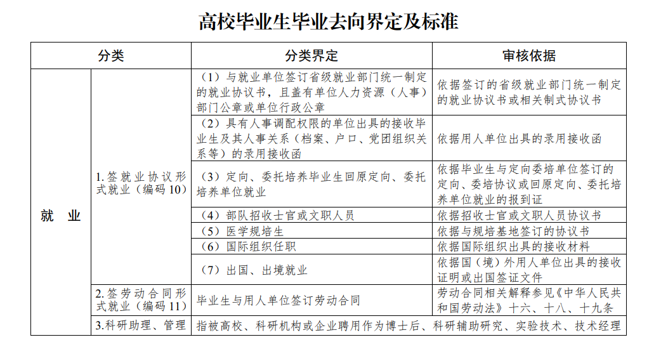
毕业生毕业去向界定及标准（需提交材料）

Slide 27
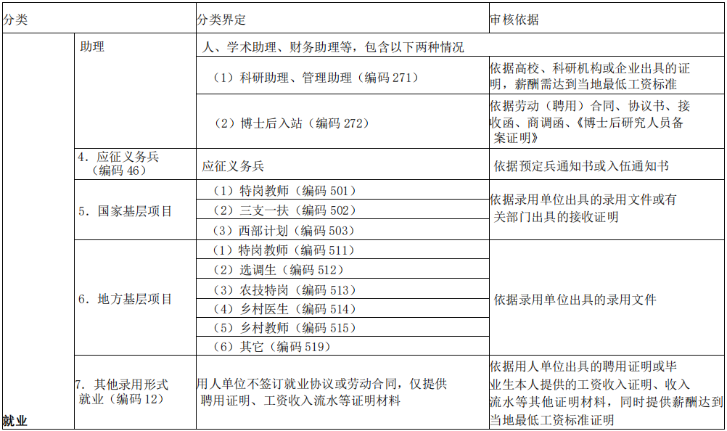
毕业生毕业去向界定及标准（需提交材料）

Slide 28
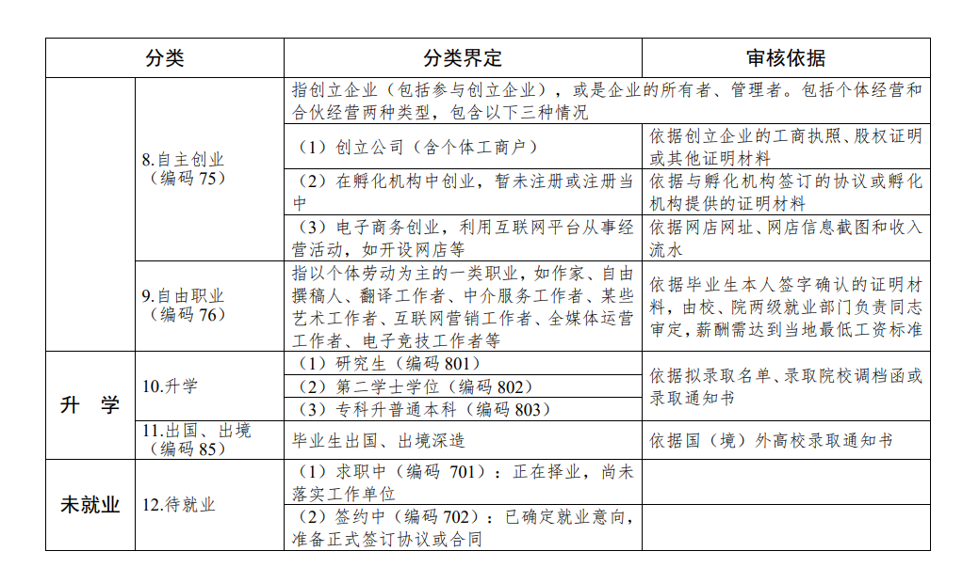
毕业生毕业去向界定及标准（需提交材料）

Slide 29
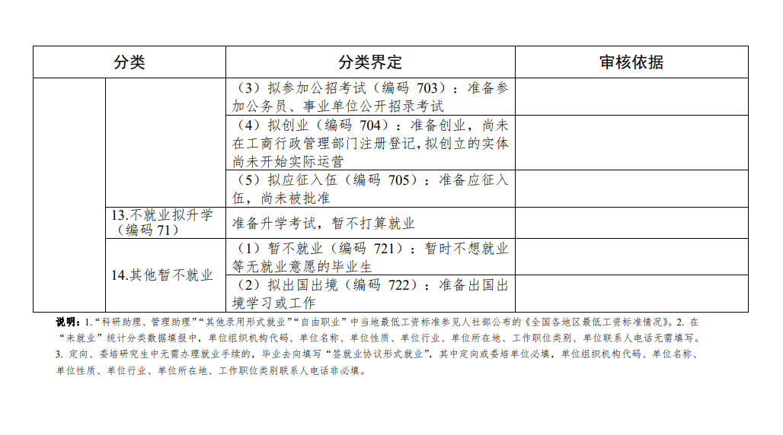
毕业生毕业去向界定及标准（需提交材料）

Slide 30
数据填报之就业信息填报说明
毕业生数据分为三部分：
一、基本信息 ，毕业生学籍数据
二、就业信息，毕业生就业派遣数据，包括就业单位、户档接受单位信息
三、学生相关信息，学籍数据之外的学生信息
就业信息分为三部分：
一、毕业去向相关信息：包括毕业去向、基层证书发放范围、报到证签发类别、电子版签约材料上传等。
二、特殊职位
三、二分或派遣单位基本情况：是指接收毕业生户口和档案的单位信息。
派遣主要是派户口，派遣的原则是档案跟着户口走、户档不能分离。
派遣单位是指接收毕业生户口和档案的单位；
二分单位是指毕业生原籍或代理/托管地接收毕业生户档的单位。
四、具体落实单位基本情况：是指实际就业单位情况，分为3种情况
1、签就业协议将户档迁到就业单位的，“二分或派遣单位基本情况”与“具体落实单位基本情况”都填相同单位信息；
2、户档二分回原籍的“具体落实单位基本情况”填签劳动合、单位用人证明等单位信息；
3、户档迁到代理 /托管地的，“具体落实单位基本情况”填代理/托管地接收户档单位信息或签劳动合同、单位用人证明单位信息。

Slide 31

学生签约、派遣数据填报 登录http://sep.ucas.ac.cn
学生登录http://sep.ucas.ac.cn
输入用户名、密码

Slide 32
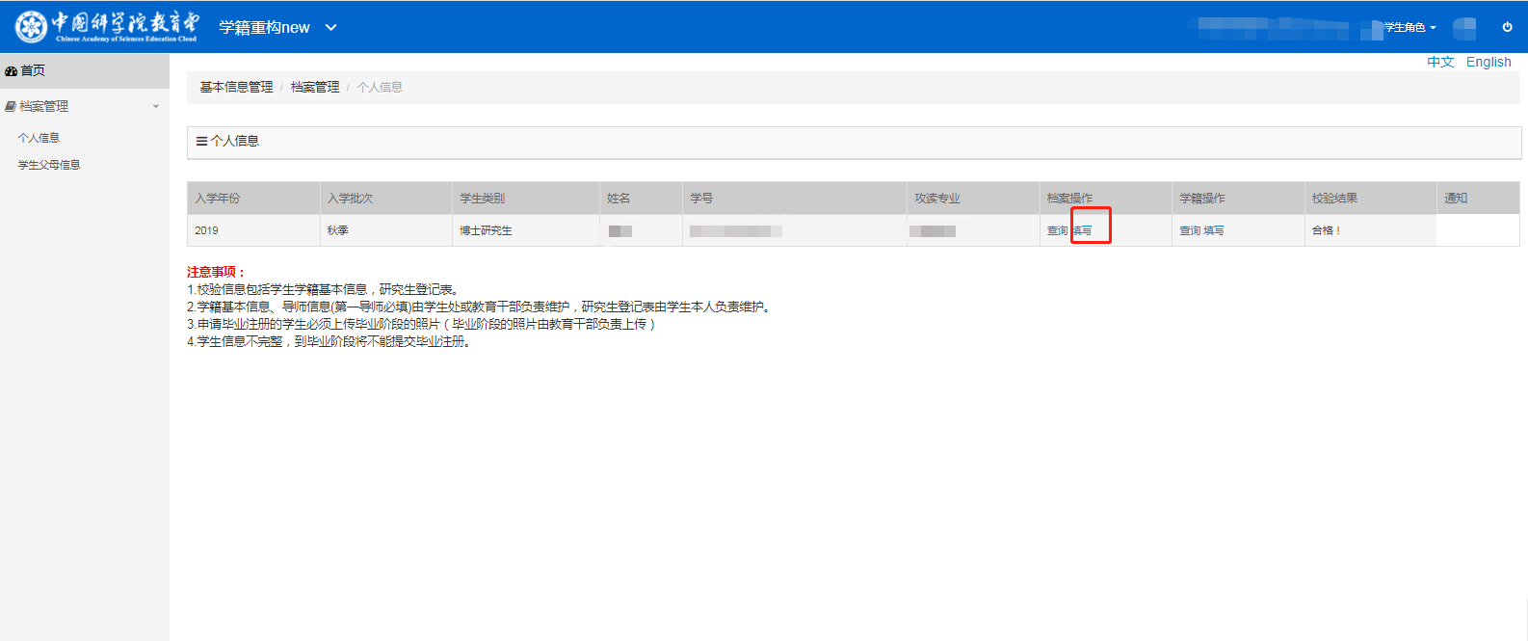
签约、派遣数据填报步骤 1、2
1、选择“学籍重构”图标
2、选择“档案管理”/选择“填写”

Slide 33
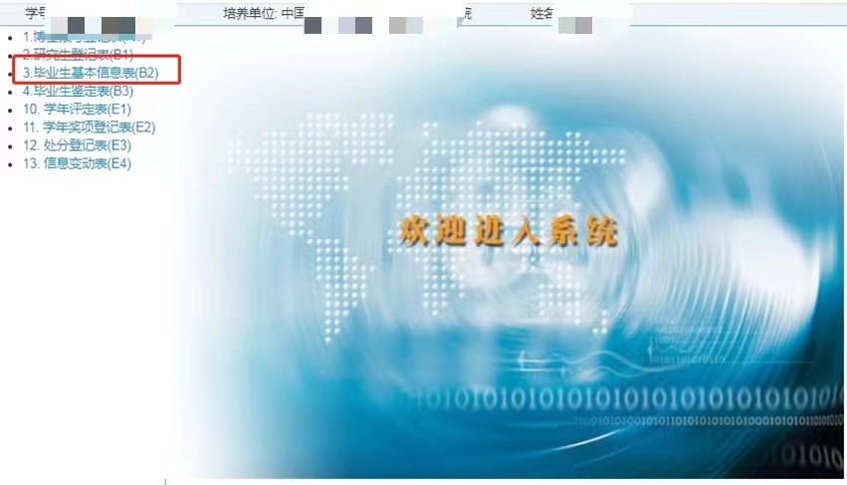
签约、派遣数据填报步骤 3
3、选择“毕业生基本信息表（B2）”

Slide 34
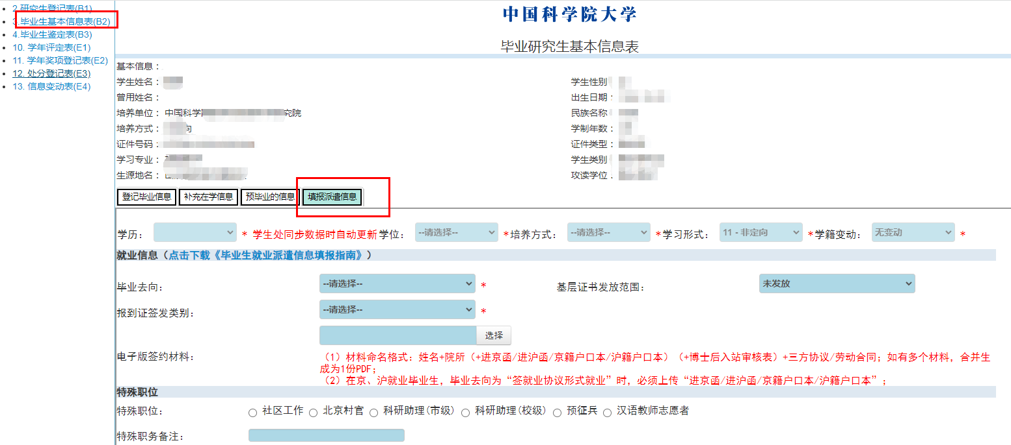
签约、派遣数据填报步骤 4
4、核对“毕业生基本信息”
填写就业信息

Slide 35
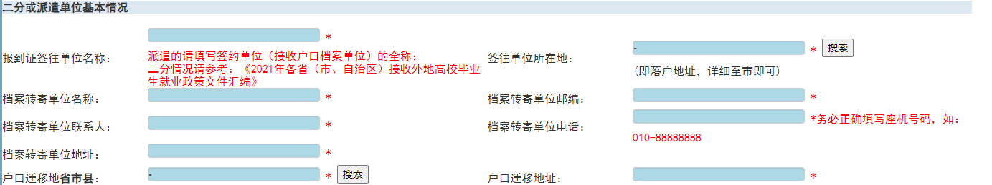
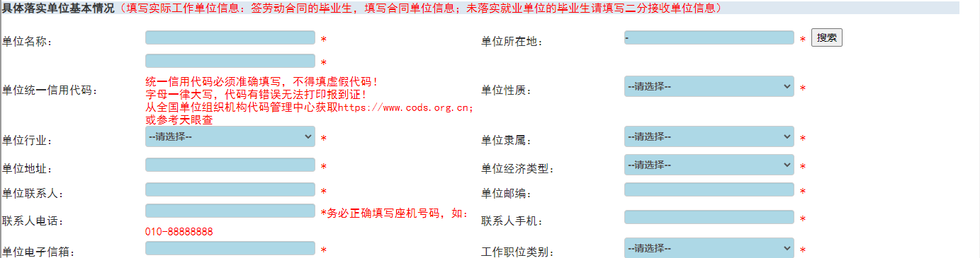
签约、派遣数据填报步骤 5、6
5、填写二分或派遣单位基本情况
6、填写具体落实单位基本情况

Slide 36
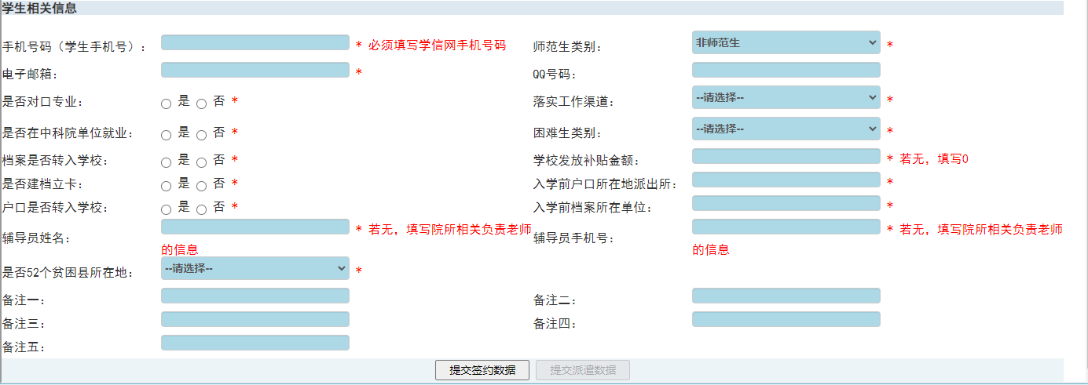
签约、派遣数据填报步骤 7
7、填写学生相关信息
数据填写完毕后选择“提交签约数据”
在需要派遣、打印报到证时再选择“提交派遣数据”

Slide 37
填报数据常见问题
1、派遣与二分混淆不清：只有毕业生户口和档案转迁到就业单位的才可以签三方协议派遣，毕业生户口和档案不转迁到就业单位的只能二分；
2、生源地信息为空：应在入学报到时和报毕业生数据时维护生源地信息，生源地信息为空/生源地未具体至县、县级市、区的，无法派遣！
3、单位组织机构代码填写不准确：单位组织机构代码中的字母必须大写！必须登陆组织机构代码网站查询、正确填写，不能随意编写、为空、填“无”，只有当单位性质为机关或部队时，无法查到组织机构代码的才可以填无，代码填写不准确无法打印报到证！

Slide 38
填报数据常见问题
4、单位性质填写不准确：单位性质与单位事实不符，单位名称是公司，单位性质却填事业单位或高等教育单位。如难以确定，请选“其他”。
5、单位隶属填写不准确：单位隶属不明确的选择“全国人大教科文卫委员会”。
6、邮政编码、QQ号码、联系人电话、联系人手机号格式错误，正确如：100190、351848066（不是QQ邮箱！）、010-82686335、13213345888。
7、就业单位在北京的，没有上传进京接收函就提交派遣数据：就业单位所在地为北京的、必须先收到进京接收函、并将接收函照片通过派遣系统上传后再提交派遣数据，否则无法打印报到证并导致数据被教委退还删除！
8、定向生委培单位信息错误：定向生的委培单位应与委培协议一致（全称或简称），单位名称、报到证签往单位名称与“定向或委培单位”一致。很多错填为就读研究所单位名称！

Slide 39
如有问题，请联系
所在研究所或院系负责就业工作的老师。
谢谢！

